Slide 1
MES-1
Ivan Peng - 12/08/23

Slide 2
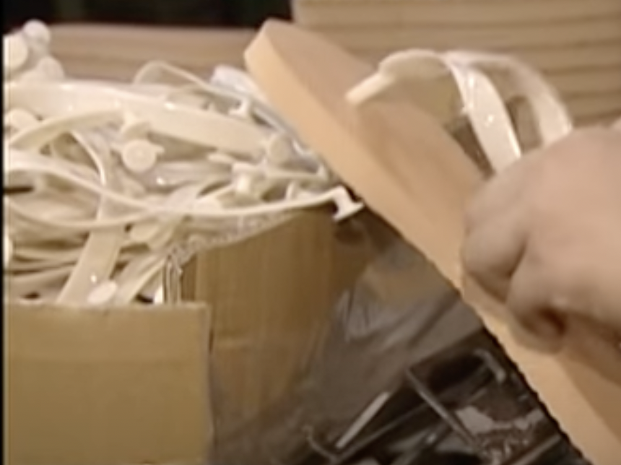

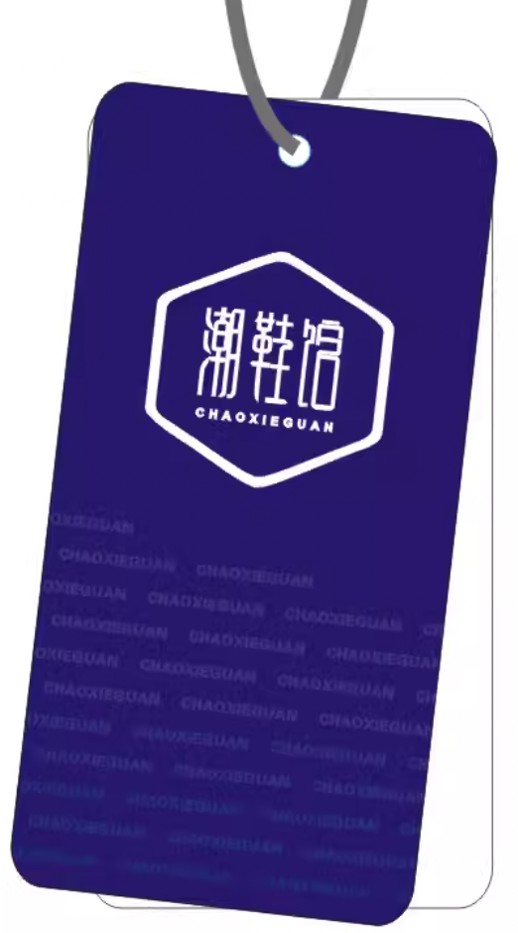
產品：人字拖
公司介紹
AIS製鞋股份有份公司
材料：鞋底、人型夾、掛牌標籤
日產能20000雙
大、中、小 3種尺寸人字拖

Slide 3
製造廠名詞-部份
工廠
流程
物料批次
設備
站點
倉庫
訂單
物料
工具
工單
Product
載具
批次
BOM
…

Slide 4
訂單(ERP)、工單管理(ERP建立，發給MES)
接到訂單：10000雙
訂單人字拖尺寸分別為
大：2000雙
中：6000雙
小：2000雙
將訂單分為3張工單
工單一：2000雙 (大)
工單二：6000雙 (中)
工單三：2000雙 (小)

Slide 5
製造現廠管理
鞋底每一籃有100支
分大、中、小不混籃
以一籃鞋底對應一個批次
工單一為對應20個批次 (Lot)
工單二為對應60個批次 (Lot)
工單三為對應20個批次 (Lot)
每個批次都會經過3個站點
固定人型夾
測試
掛標牌

Slide 6
製造廠硬體設施
工廠
製程設備*3
測試設備*2
製程設備*2
組裝人型夾和鞋底
測試人字拖
掛標牌

Slide 7
製造執行系統配置
量產生產流程
生產流程
WF-AIS-001
COMBIN
固定人型夾
TEST
測試
TAG
掛標牌

Slide 8
製造執行系統配置
工廠名稱
FT-AIS
定義生產流程
組合設備-1
測試設備-1
掛牌設備-1
EQ-AIS-CB01
EQ-AIS-TS01
EQ-AIS-TG01
固定人型夾
COMBIN
組合設備-2
測試設備-2
掛牌設備-2
EQ-AIS-CB02
EQ-AIS-TS02
EQ-AIS-TG02
測試
TEST
組合設備-3
EQ-AIS-CB03
附標籤
TAG
組合設備群組
測試設備群組
掛牌設備群組
EG-AIS-CB
EG-AIS-TS
EG-AIS-TG

Slide 9
製造執行系統配置
生產流程
生產流程
WF-AIS-001
訂單
工單-1
批次號
OD-AIS-001
WO-AIS-001
LT-AIS-B01 ~ B20
COMBIN
工單-2
批次號
TEST
WO-AIS-002
LT-AIS-M01 ~ M60
TAG
工單-3
批次號
WO-AIS-003
LT-AIS-S01 ~ S20

Slide 10
製造執行系統配置
生產流程
WF-AIS-001
工序-1
工藝-1
COMBIN
SP-AIS-COMBIN
OP-AIS-COMBIN
工序-2
工藝-2
TEST
SP-AIS-TEST
OP-AIS-TEST
工序-3
工藝-3
TAG
SP-AIS-TAG
OP-AIS-TAG

Slide 11
製造執行系統配置
產品
PD-AIS-001
產品BOM-1
產品BOM-2
產品BOM-3
物料管理
MB-AIS-BIG
MB-AIS-MID
MB-AIS-SML
製程規範-1
製程規範
SP-AIS-001

Slide 12
製造執行系統配置
選產品
選產品BOM
選流程規範
輸入數量
工單-1
WO-AIS-001
選產品
選工單
選產品BOM
選流程規範
選流程
選第一個工步
批次號
LT-AIS-B01 ~ B20

Slide 13
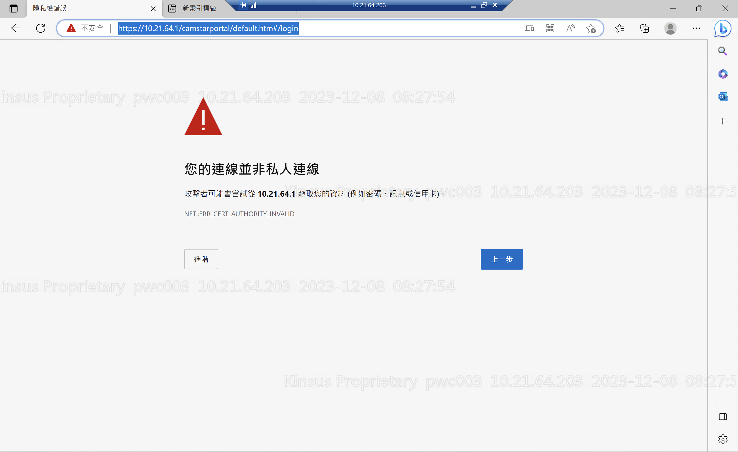
前端入口網頁

Slide 14
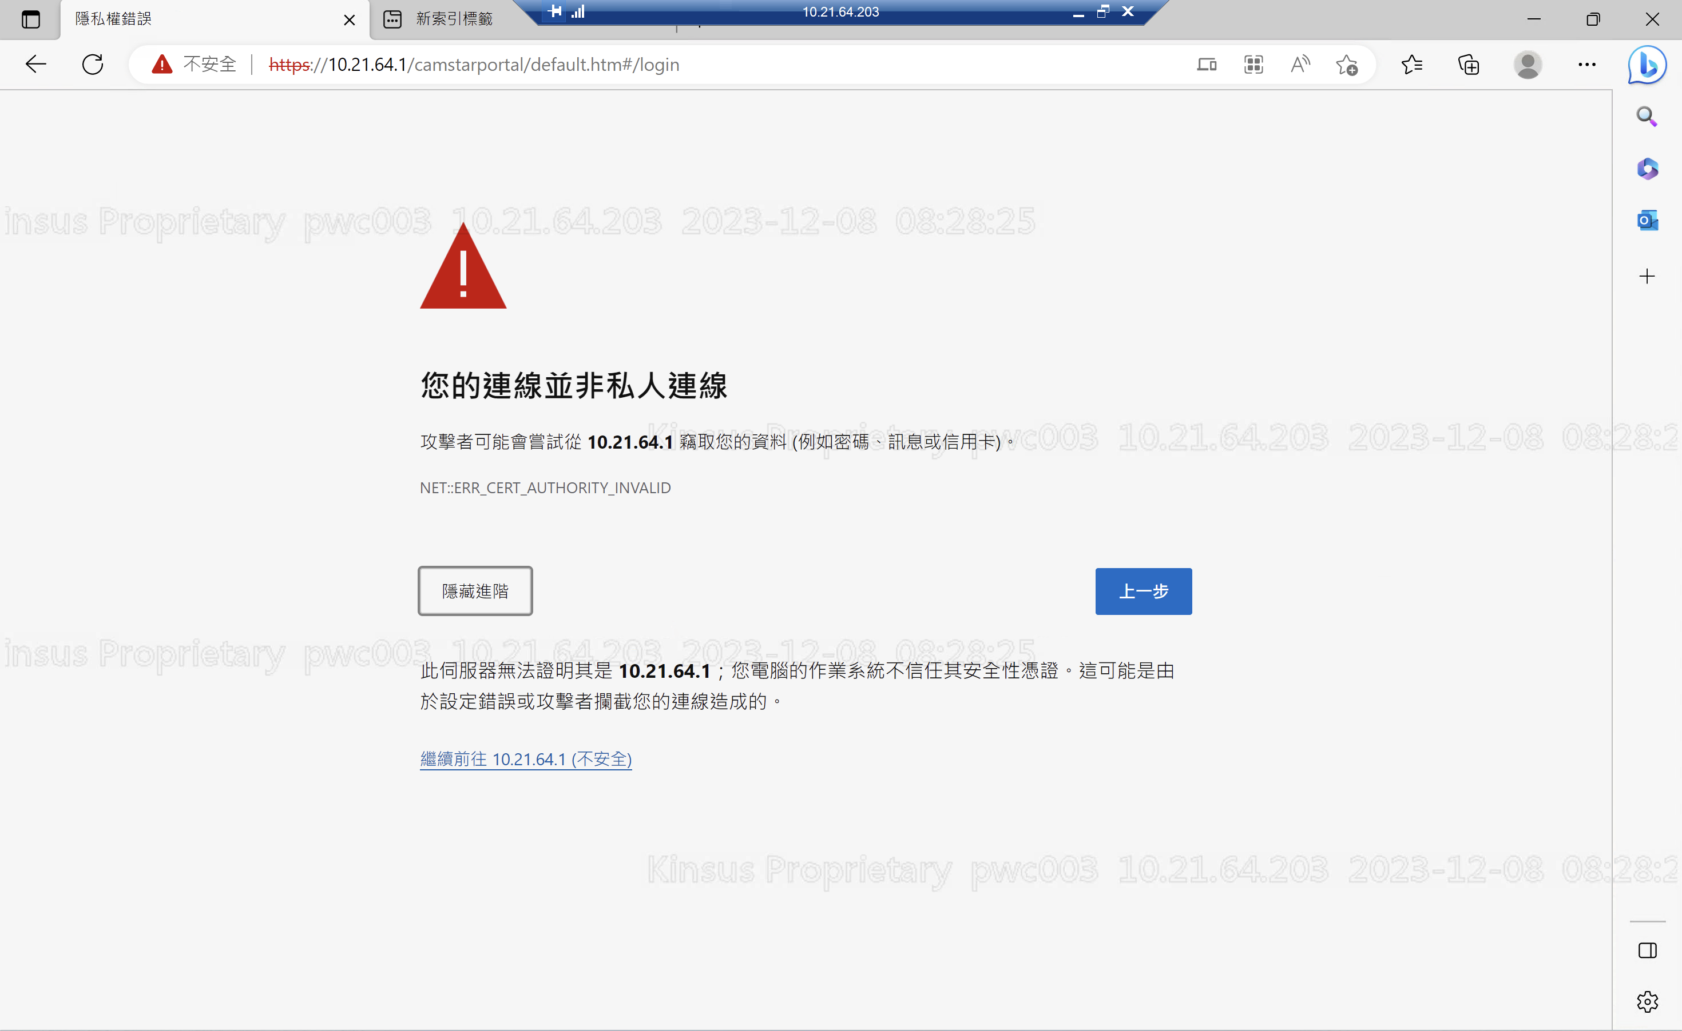

Slide 15
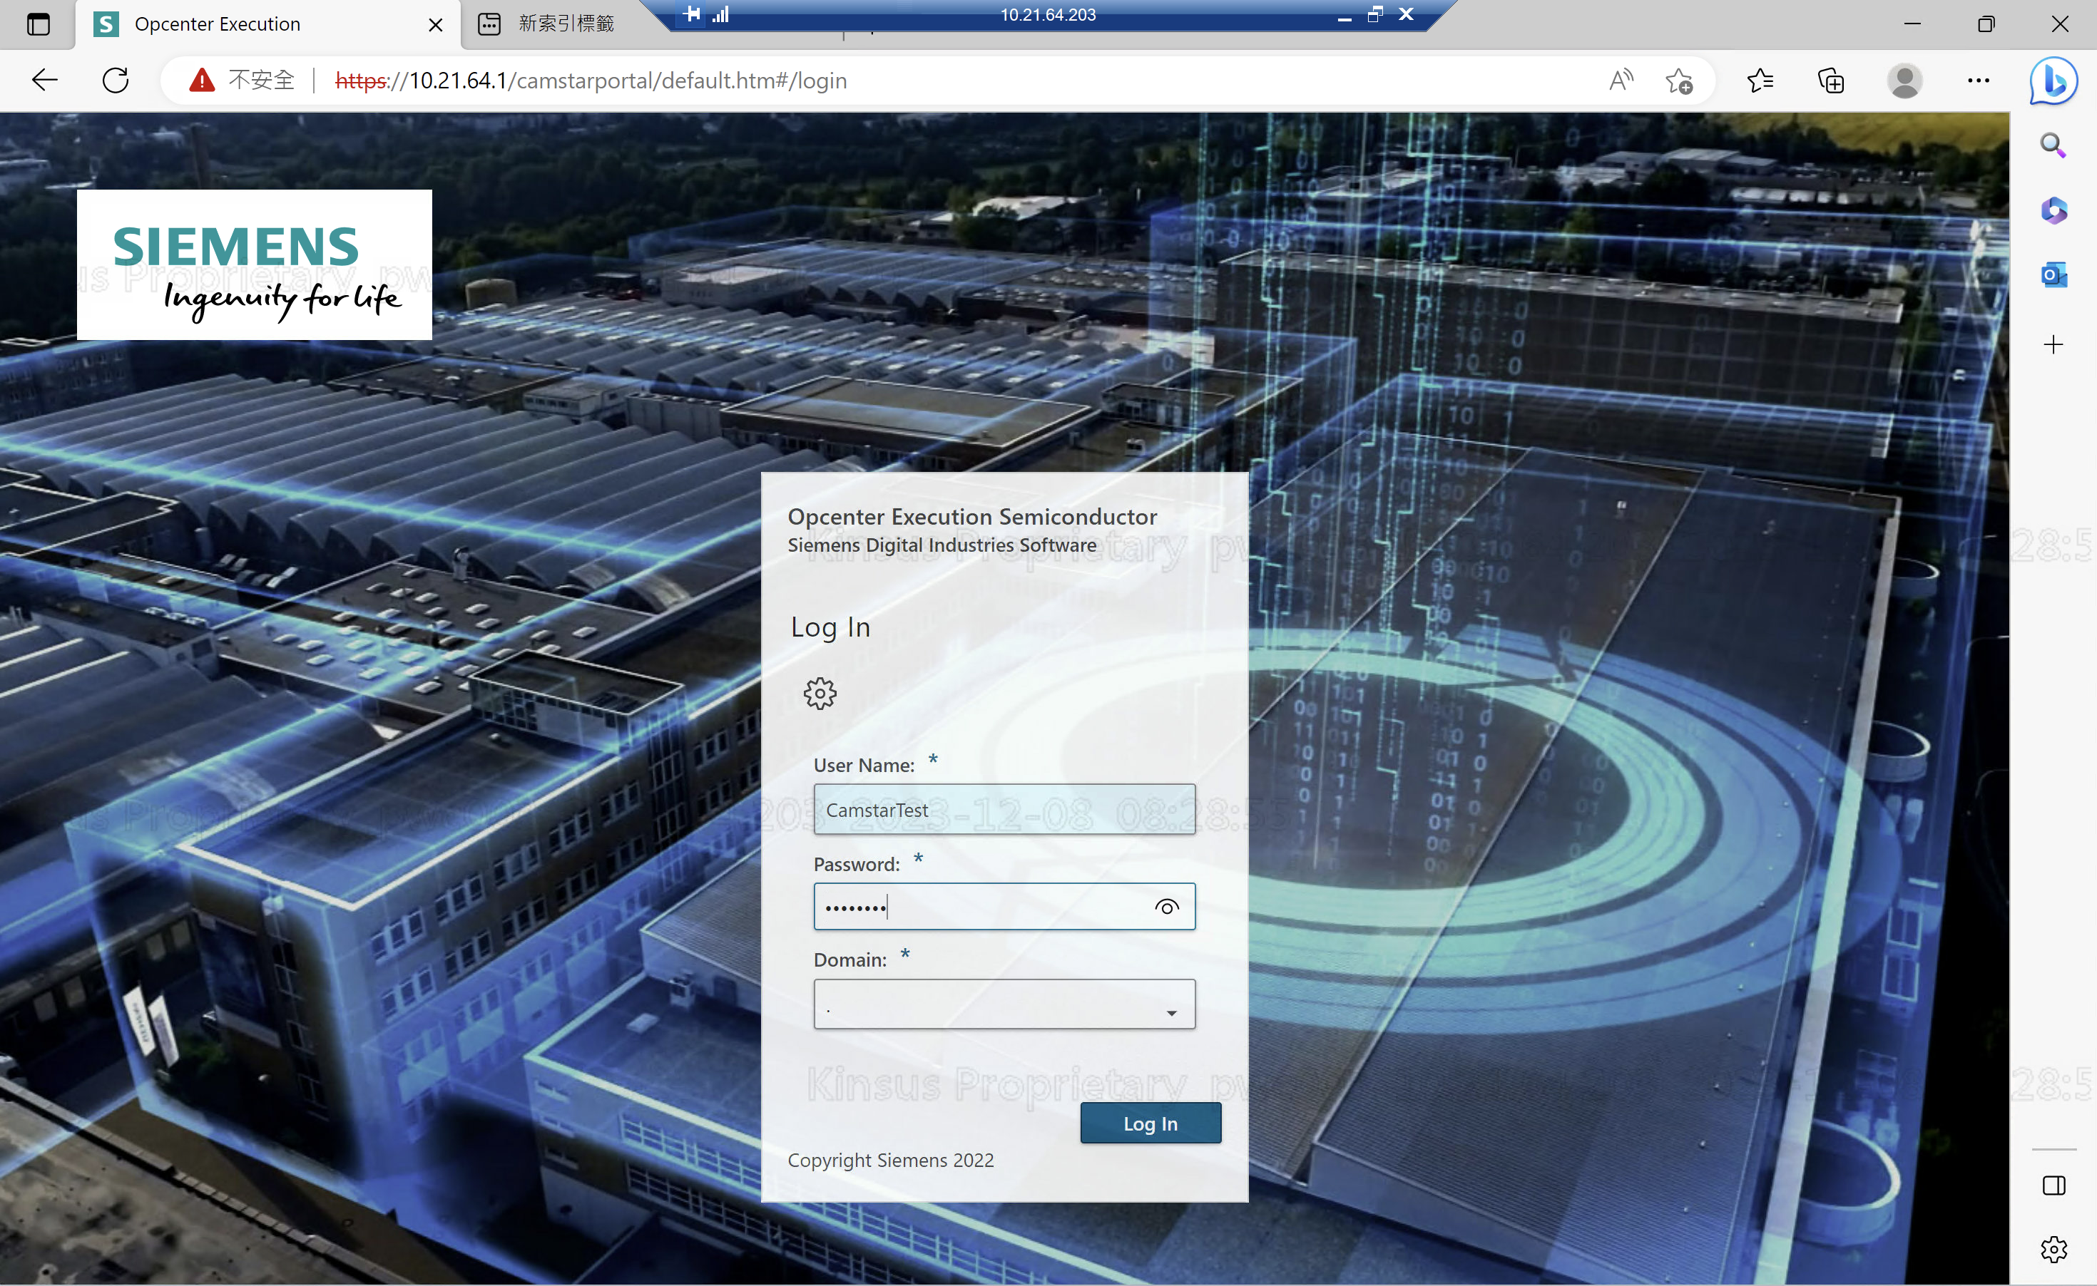
CamstarTest
Cam1star
數字 1

Slide 16
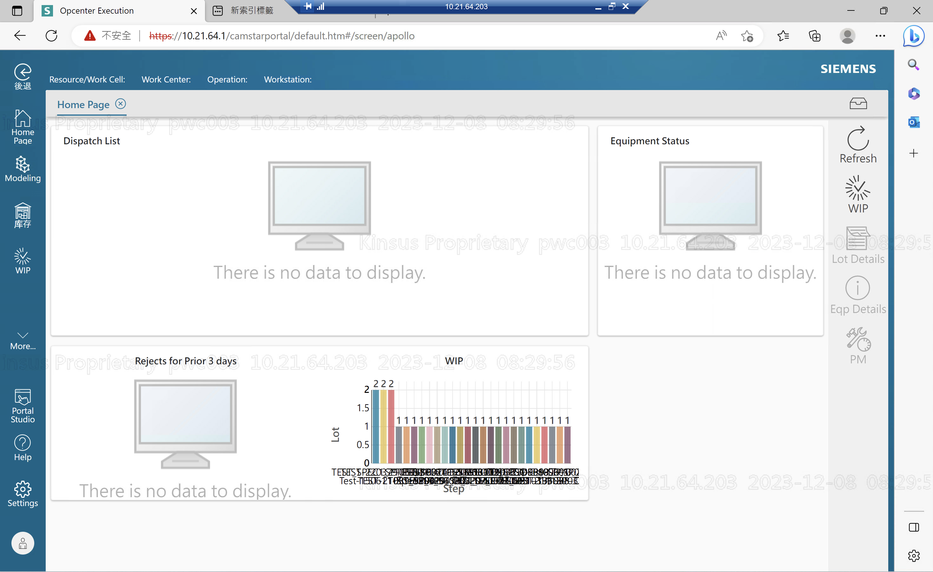
登入首頁

Slide 17
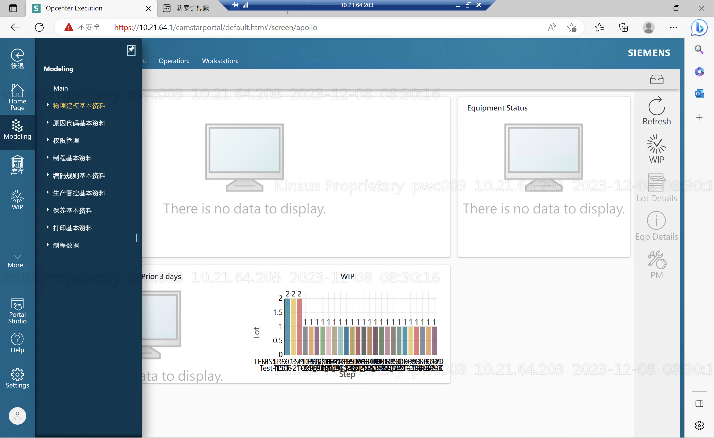
主菜單

Slide 18

主菜單

Slide 19

主菜單

Slide 20

主菜單

Slide 21

主菜單

Slide 22

主菜單

Slide 23

主菜單

Slide 24

主菜單

Slide 25

主菜單

Slide 26

主菜單

Slide 27
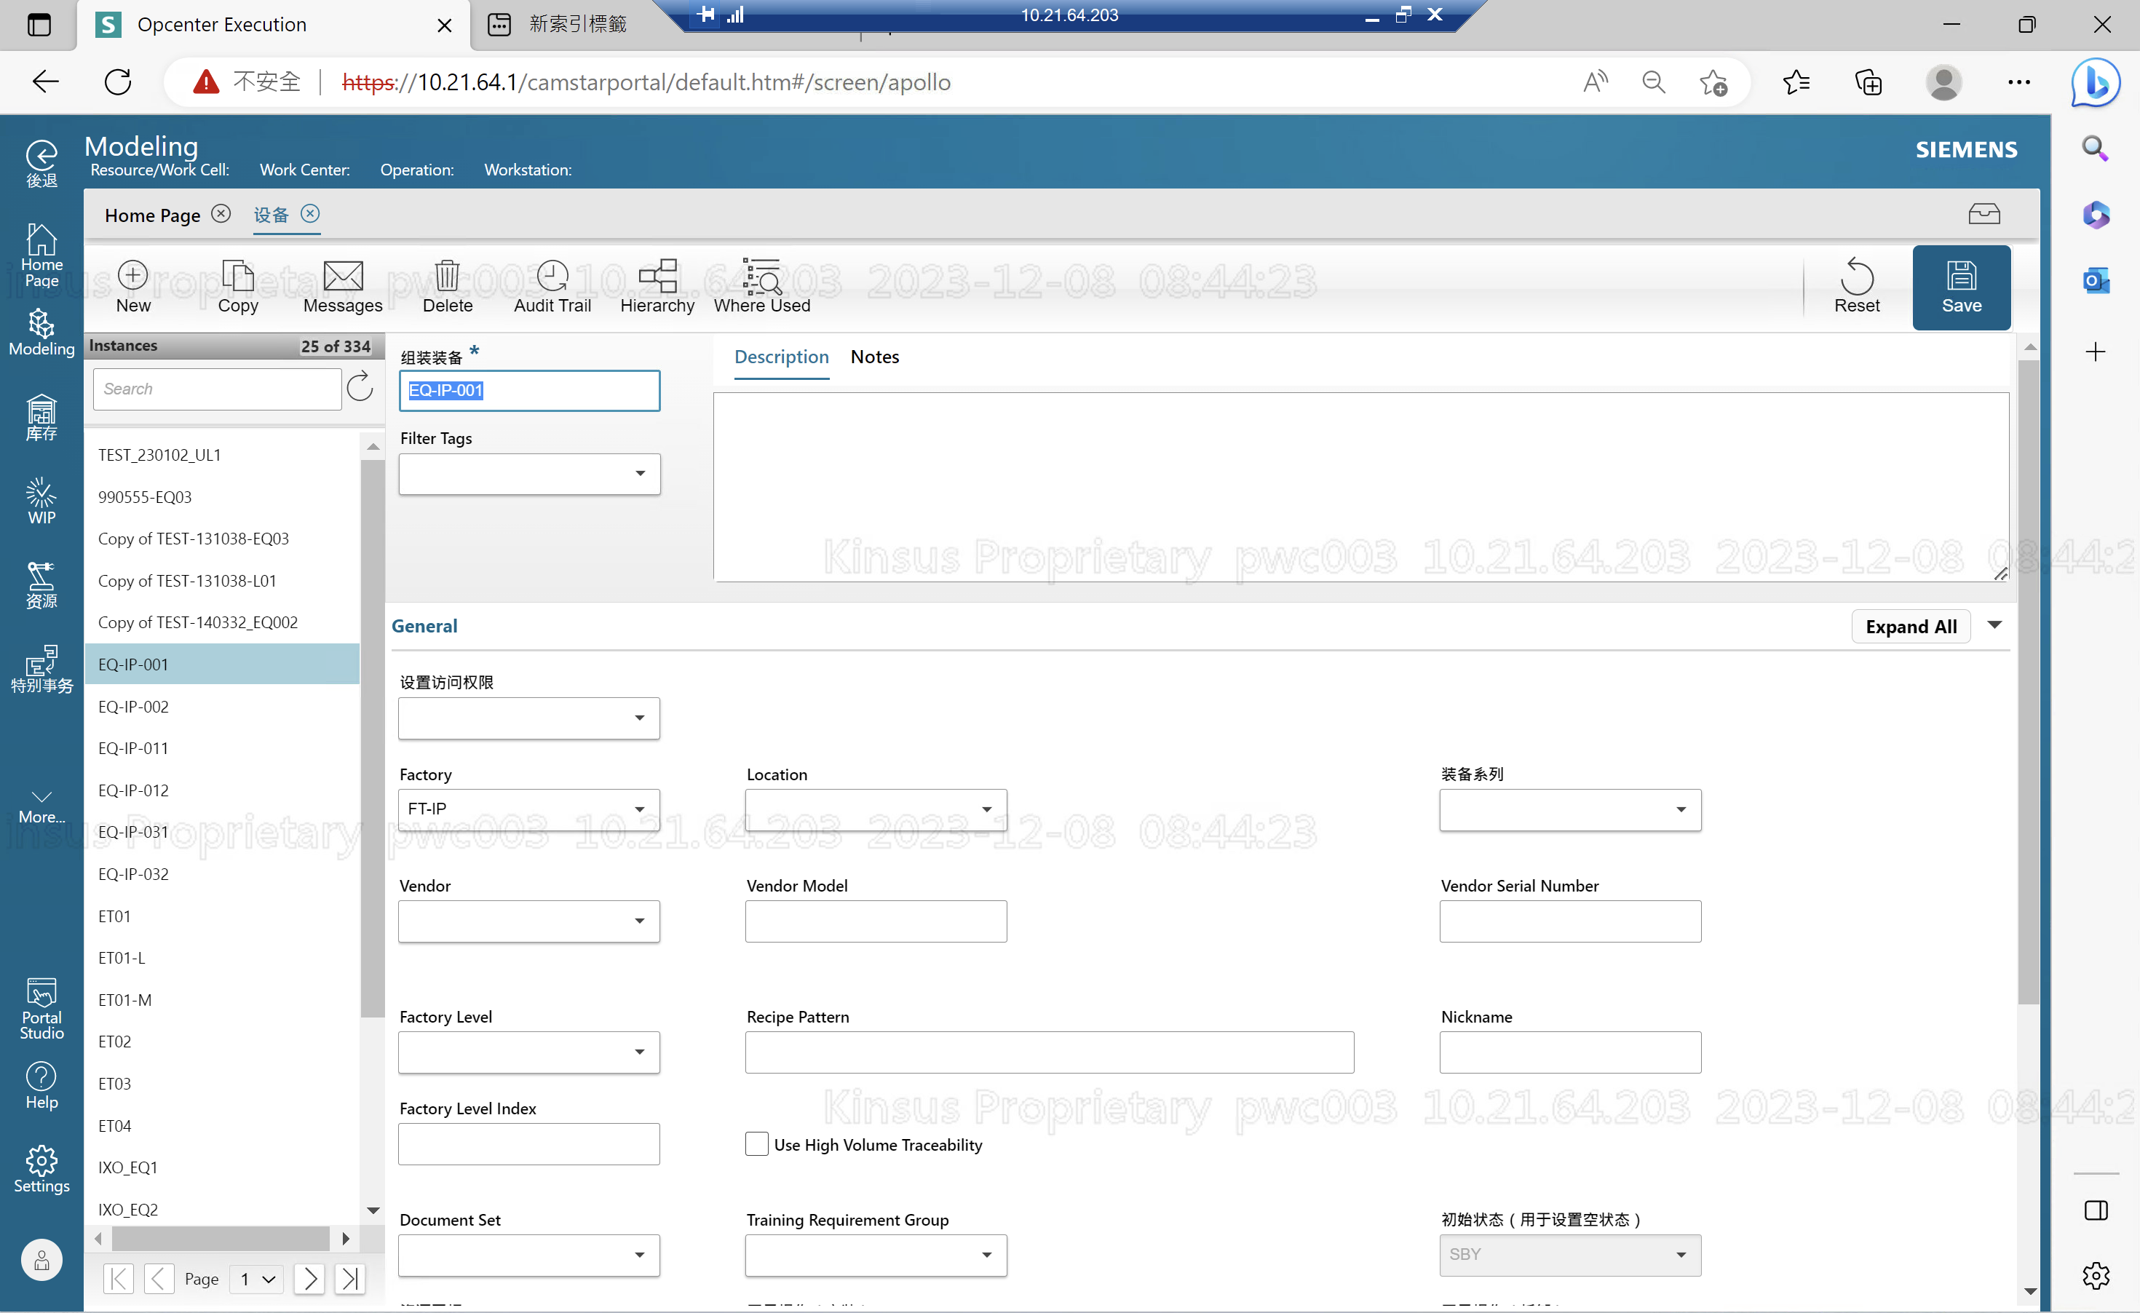
作業工具列
資料列表
選擇資料詳細資訊

Slide 28
工廠建模
企業
Enterprise* AIS
工廠
Factory FT-AIS
Enterprise AIS
Locations 1F/2F/3F
組裝裝備系列
組裝裝備系列 組裝
組裝裝備系列 測試
組裝裝備系列 掛牌
設備狀態Code (Resource Status Code)
Resource Status Code * SBY
設備
組裝裝備 * EQ-AIS-CB01 EQ-AIS-TS01 EQ-AIS-TG-01
Factory FT-AIS
裝備系列 組裝
初始狀態 * SBY
設備群組
組裝裝備組 * EG-AIS-CB
Entries EQ-AIS-CB01 EQ-AIS-CB02 EQ-AIS-CB03
課別
作業組 * 組裝線
工藝
組裝WIP作業 * OP-AIS-CB OP-AIS-TS OP-AIS-TG
Use Queue V
作業組 組裝線
工序
組裝WIP規範 * SP-AIS-CB01 SP-AIS-TS01 SP-AIS-TG01
Operation * OP-AIS-CB OP-AIS-TS OP-AIS-TG
裝備組 EG-AIS-CB
需要最大時間窗口 V
允許物料加載
需要轉入數量 V
自動設置轉入數量 V
自動設置轉出數量 V
自動設置移出數量 V
倉庫設定
晶片庫庫存規範 * SS-AIS-STK
Status Active
Operation * 晶片庫庫存作業 選一個
流程
流程名稱 *
Status Active
Workflow Diagram
SP-AIS-CB01
SP-AIS-TS01
SP-AIS-TG01
SS-AIS-STK
產品線
產品線 * PL-AIS
Product Type
Product Type * PT-AIS-MASTER
產品
PN * PD-AIS-001 1
Status Active
Product Type * PT-AIS-001
產品線 *
是可用的 V
流程規範列表 * PS-AIS-001
BOM列表 MB-AIS-001
工單類型 Order Type
Priority Code
工單
生產訂單 * WO-AIS-001
Product * PD-AIS-001
產品BOM MB-AIS-001
流程規範 PS-AIS-001
Priority NORMAL
Qty * 100
Order Type OT-AIS-001
批次創建
Lot ID * LT-AIS-B01
Product * PD-AIS-001
Start Reason NORMAL
Owner PROD
Factory FT-AIS
BOM MB-AIS-001
流程規範 PS-AIS-001
自動準備 V
生產訂單 WO-AIS-001
工作流程 * WF-AIS-001
第一個WIP工步 SP-AIS-CB01
載具種類 (Carrier Family)
Carrier Family * CF-AIS-SOLE CF-AIS-BOX
載具
Carrier * CR-AIS-SOLE-1
Factory
Carrier Family CF-AIS-SOLE
載具群組
工具種類
工具
工具群組
工具計劃
QTime
數據收集
晶片庫庫存作 (main)
晶片庫庫存作業 * OP-AIS-STK
倉庫設定
晶片庫庫存規範 * SS-AIS-STK
Operation *
物料倉儲流程
物料庫存工作流程 * MW-AIS
Workflow Diagram SS-AIS-STK
物料線邊倉流程
物料WIP工作流程 * MS-AIS
Workflow Diagram SP-AIS-BIG
物料類型
物料類型 * MT-ATTACH
耗用類型 數量
耗用數量 V
是序列化 V
物料零件
物料零件 * MP-ATTACH-BIG MP-ATTACH-MID MP-ATTACH-SML
Status Active
物料類型 MT-ATTACH
物料
物料批次ID
物料零件
工作流程工步(庫存位置)
Owner PROD
Factory FT-AIS
Qty 1000
UOM UNIT
產品BOM
產品BOM * MB-AIS-BIG
Material List
物料零件 MP-AIS-BIG
耗用係數 1
Step WF-AIS
製程規格
組動母批次流程規範 * PS-AIS-001
Status PR
工作流程 WF-AIS-001
詳細信息
輸入物料箱系列
輸出物料箱系列

Slide 29
Q & A

